Slide 1
مستجدات التعليم الالكتروني (تطبيقات الهواتف الذكية – ومتاجر الويب) == ورشة عمل ==
أ.فيصل حاكم الشمري

Slide 2
تعارف

Slide 3
الجلسة الأولى
التعريف المختصر الهاتف الذكي
مواصفات فنية للمعايير تطبيقات الهواتف الذكية
ماهي الأسس التعليمية لتبني أي هاتف ذكي ؟
طرق تصميم تطبيقات الهواتف الذكية ؟

Slide 4
الاندرويد الايفون ..!! صارع القوة

Slide 5
الاندرويد الايفون ..!! صارع القوة

Slide 6
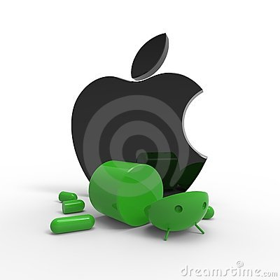
الاندرويد الايفون ..!! صارع القوة

Slide 7
الاندرويد الايفون ..!! صارع القوة

Slide 8
الاندرويد

Slide 9
دعونا ندخل في المقدمة

Slide 10
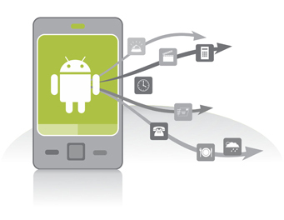
Develop Android System

Slide 11
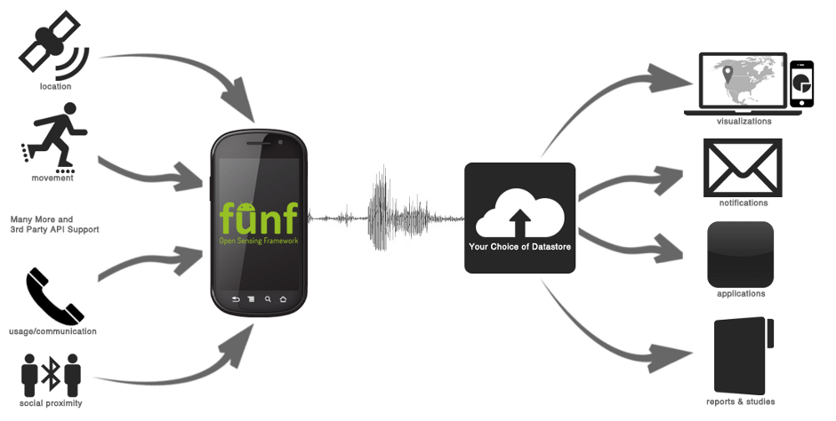
Develop Android System

Slide 12
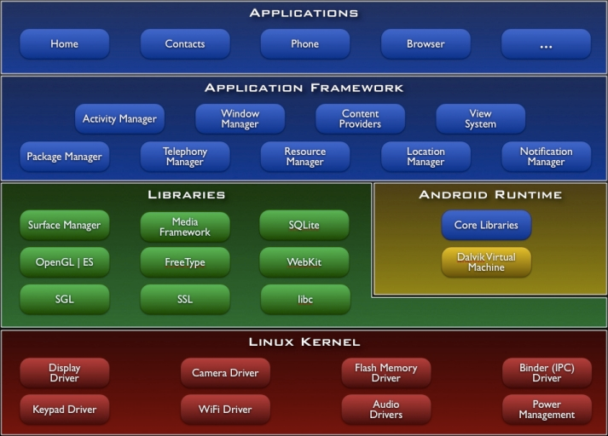
للطبقة الأخيرة وهي خاصة بالبرامج وبها تطبيقات أساسية بالإضافة إلي التطبيقات التي سنقوم بعملها إن شاء الله ، فما رأيكم أن نجرب الأن أول تطبيق لنا.
تحتوي علي وهي أداة خاصة بالأندر ويد لتقوم بترجمة الأكواد الخاصة بأي تطبيق ليعمل علي الجهاز وأيضا تحتوي علي مكتبات متعددة
الطبقة الأولى وهي أقرب طبقة للهاردوير هي نواة اللينكس فهي التي تقوم بإدارة خدمات النظام الرئيسية زي الأمن وإدارة الذاكرة وهي تعتبر الطبقة التي تربط بين قطع الهاردوير الخاصة بالجهاز وبقية النظام

Slide 13
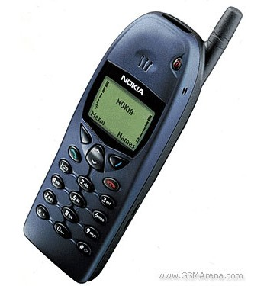
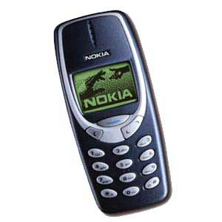
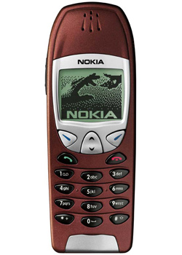
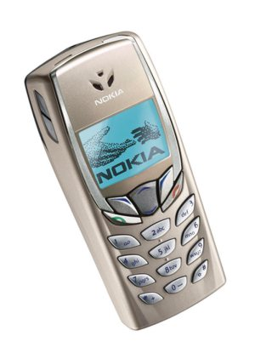
الهاتف الذكي ؟؟

Slide 14
الهاتف الذكي ... هو
هو الجهاز الذي يحوي خدمات تقنية بنظام تشغيل متعدد المهام و يدعم تطبيقات التصوير و المشاركة و البيع والشراء والخدمات المكتبية والإنترنت

Slide 15
نظم التشغيل
: iOS هو نظام مصمم ومحدث من قبل شركة Apple ويعتبر من أقوى الأنظمة المنافسة في العالم.

Slide 16
منتجات أبل
ماك
آي فون
أبل تي في
آي باد
آي بود
ماك أو إس عشرة
آي تيونز
سفاري

Slide 17
تاريخ أبل
شركة أمريكية متعددة الجنسيات تعمل على تصميم وتصنيع الإلكترونيات الاستهلاكية ومنتجات برامج الكمبيوتر.
أنشئت الشركة في كاليفورنيا في الأول من نيسان عام 1976
للشركة ما أكثر من 35000 موظفا حول العالم
كانت مبيعاتها السنوية عالميا 32.48 مليار دولار أمريكي

Slide 18
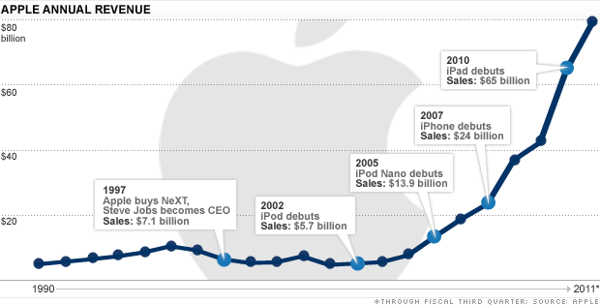
مبيعات أبل

Slide 19
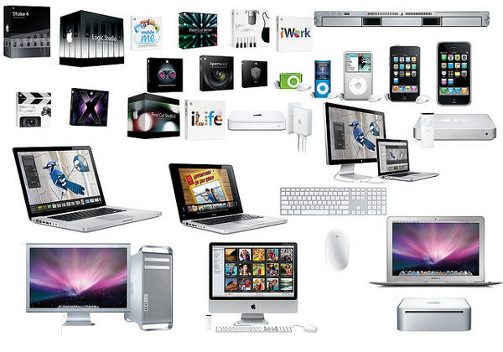

Slide 20
نبذة عن مخترع نظام ابل ستيف جوبز

Slide 21
ما الجديد في ايفون 5

Slide 22
نظام الاندرويد
هو نظام مجاني ومفتوح المصدر مبني على نواة لينكس يتم تطوير الأندرويد من قبل التحالف المفتوح للهواتف النقالة الذي تديره شركة جوجل.
اشترت جوجل نظام أندرويد من المطورين الأساسيين للنظام في سنة 2005، في حين كان الإعلان الرسمي عنه في 5 نوفمبر 2007 بالتزامن مع انطلاق التحالف المفتوح للهواتف النقالة.

Slide 23
نظام الاندرويد
جوجل بلاي وهو متجر متاح علي الإنترنت وكتطبيق على هواتف أندرويد يدار بواسطة جوجل في سبتمبر 2012 ، وصل عدد التطبيقات المتواجدة بالمتجر 675,000 تطبيق وعدد التحميلات 25 مليار تحميل.
يعد الأندرويد حاليًا النظام الأكثر انتشاراً بـ 500 مليون جهاز مفعل ونسبة مشاركة بالسوق بنسبة 62%

Slide 24
اصدارات نظام الاندرويد
كلمة android الإنجليزية تعني الروبوت على هيئة إنسان.
يتميز الهاتف بالمرونة والسهولة عن غيره من الأنظمة .
.x هلام الفول (Jelly Bean) | يونيو 28, 2012 | 1.8%
4.0.x ساندويتش الآيس كريم (Ice Cream Sandwich) | اوكتوبر 19, 2011 | 23.7%
3.x.x قرص العسل (Honeycomb) | فبراير 22, 2011 | 1.9%
2.3.x خبز الزنجبيل (Gingerbread) | ديسمبر 6, 2010 | 55.8

Slide 25
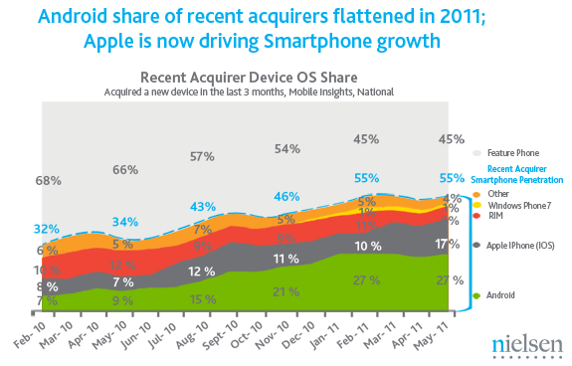
مبيعات نظام الاندرويد

Slide 26
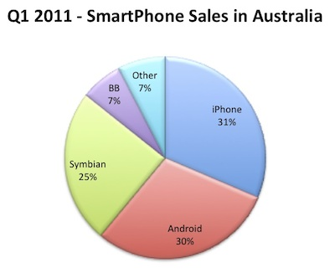
مبيعات نظام الاندرويد

Slide 27
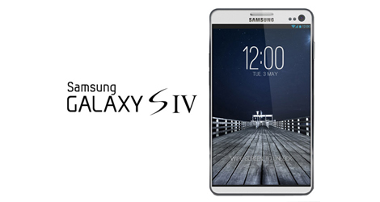
ماهو الجديد عن نظام الاندرويد 4

Slide 28
نظام الوندوز فون
نظام تشغيل هواتف ذكي صدر النظام 21 أكتوبر 2010 في أوروبا، أستراليا، نيوزيلاندا و 8 نوفمبر 2010 في الولايات المتحدة وكندا وأخيراً في أسيا أول 2011.
مع ويندوز فون 8 مايكروسوفت تقدم لك نظام متكامل بواجهه مميزة تمسى (الميترو) وهي فريدة من نوعها.

Slide 29
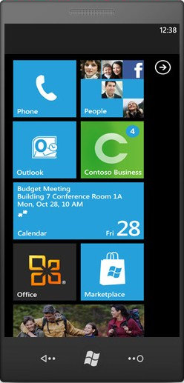
نظام الوندوز فون
الميترو

Slide 30
نظرة سريعة

Slide 31
نقاط مهمة قبل الانطلاق
أن معظم نظم الهواتف الذكية مصممة من نظام يونكس كنظام الأندرويد (Android) والآي أو إس بإصدارته (iOS) ، أو لغات تعتمد على البرمجة الشيئية C++ ، Java.
كل الهواتف الذكية عبارة عن تجميع من شركات فرعية متخصصة مثل: بعض شاشات الاجهزة مصممة من شركة سامسونج لأنها رائدة هذا المجال.

Slide 32
حقيقة أنني لا أفضل جهازاً على آخر إطلاقا، لكنني أفضل تفوق بعض التقنيات الخدمية فيها على البعض الآخر ، فمثلاً وفرة البرامج في الآي فون أكثر من الأندرويد فأفضل الآيفون في هذه النقطة

Slide 33
حينما تقتني الهاتف كن ناقداً بعمق (In-Depth) فلا تجامل في خدماته ومواصفاته أي شيء، ولا تغتر بالإعلانات وبائعي محلات الجوال والكمبيوتر والمسوقين
هناك بعض الخدمات غير موجودة في بعض الأجهزة لكننا نجد أن حل هذه المشكلات في بعض البرامج.

Slide 34
الحاسب الشخصي أو المحمول لا يمكن أن يستغنى عنه بأجهزة اللوحية أو الهواتف الذكية، لأن كل نطاق يختلف في الأداء والمضمون والاستخدام عن الآخر، فهناك فرق بين الهواتف الذكية والأجهزة اللوحية والحواسيب المحمولة.
ليس من القياس الدقيق المقارنة المجردة بين نظامي التشغيل iOS و Android لأنهما جزء لا ينفصل عن الجهاز.

Slide 35
معايير الاختيار
تعتبر المعايير هي المقياس الحقيقي لكل شيء يراد تقييمه بموضوعية، ومن خلال البحث تم تكوين معايير الخبرة وأراء المستخدمين المتخصصين في مجال الهواتف الذكية، هذه المعايير يمكن أن تساعدك للوصول إلى أقرب هاتف ذكي يناسبك

Slide 36
الاختيار والأسس التعليمية للهواتف الذكية
توفر وسهولة خدمات الرسائل كـ(بطاقة الأعمال والوسائط).
توفر وسهولة خدمات الاتصال وسجل المكالمات والتحكم
ببناء نظم الأسماء.
بساطة نظام التشغيل .
وفرة برامج النظام الخدمية المجانية .
قوة أداء الألعاب.
طول عمر البطارية .
وفرة بدائل الطاقة وشحن البطارية .
حساسية اللمس .

Slide 37
الاختيار والأسس التعليمية للهواتف الذكية
دقة ألوان الشاشة .
دقة التصوير.
خدمات نقل وشراكة الملفات المربوطة ببرامج الهاتف.
سرعة الاتصال بالإنترنت .
التحميل من اليوتيوب بعدة صيغ سواء كانت فيديو أو صوت
حصانة النظام من الفيروسات.
قوة أداء البرامج وبرامج الشبكات الاجتماعية.
السعر.
الاستخدام المتخصص .
البرامج المتخصصة .

Slide 38
من الأفضل

Slide 39
المقارنة

Slide 40
مميزات الهاتف والنظام:
تم تعديل الجهاز من ناحية الخيارات الخدمية المتعددة بأفضل مما كان عليه في الإصدارات الماضية يمكنك مشاهدة مقاطع المقارنات بين 4 و 4S في موقع اليوتيوب.
دعم النظام من قبل مواقع وشركات كبرى كموقع أي فون إسلام وغيرها .
وفرة برامج بالمتجر ورعة التصميم وضبط معايير.
حصانة النظام بدون كسر الحماية (الجيلبريك).
عراقة الشركة وقوة أداء نظام الواجهة.
قوة وجودة أداء الألعاب خاصة للمحترفين .
خدمة السكرتير الشخصي Siri متوفر بلغات الدول التالية: أمريكا وانجلترا وفرنسا واستراليا وألمانيا وهناك دول ستضاف في المرحلة القادمة .

Slide 41
ملاحظات على النظام
مركزية التحكم بالنظام فالمستخدم محصور في رأي الشركة.
محدودية البلوتوث.
برمجياتها محدودة المجانية.
لا يمكن الاستفادة من النظام والجهاز إلا بشراء البرامج اللازمة أو بكسر الحماية.
النظام iOS 5 حصري على أجهزة ابل.
لا يوجد فيه ذاكرة خارجية.
محدودية نقل الملفات ومشاركتها مع برامج أخرى.
لا يتعامل مع الشريحة الكبيرة SIM وتعامله يكون مع الشريحة الصغيرة ميكرو فقط.
دعم الفلاش وحل HTML 5 حيث لم يكن في البداية هناك دعم للفلاش في الإصدارات الماضية, لكن بعد التحديث الأخير أصبح دمج الفلاش بلغة HTML 5 متوفر لدى النظام.
قلة تعدد مصادر الشحن للبطارية إلا من خلال منفذها الوحيد.

Slide 42
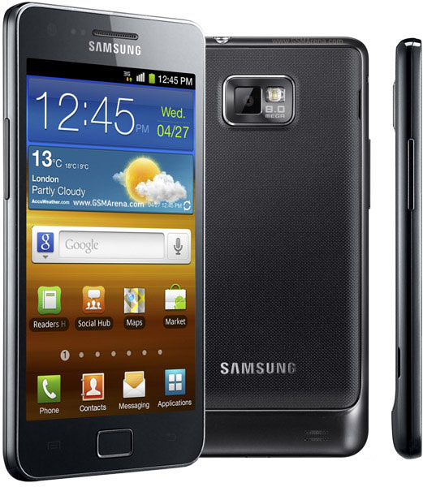
مميزات الهاتف والنظام:
وفرة الطاقة لبطارية الجهاز حيث يتوافق مع شاحن ( نوكيا – البلاك بيري) بالإضافة إلى وصلة الشحن التي تتوافق مع الشاحن الصغير والكبير .
مجانية برامج النظام Android خاصة لمتاجر الشرق الأوسط .
وجود مدخل لوصلة USB 2.0 لنقل ملفاتك الخاصة, وتركيب الفأرة ولوحة المفاتيح على النظام.
النظام مفتوح للتطوير بشكل مجاني.
سهولة إمكانية نقل ملفات الجلاكسي اس تو إلى اللاب توب والأجهزة الذكية الأخرى.
تثبيت البرامج عن بعد وتم تثبيتها مؤخرا على نظام iOS 5.
تحميل من اليوتيوب وتشغيل أغلب الصيغ.
خفيف الوزن وشاشته مقاومة للكسر.
شراكة تشغيل الملفات عبر شاشات التلفزة الذكية بدون برامج المتجر.
ذاكرة خارجية بالإضافة إلى إمكانية تغيير البطارية.
إمكانية استبدال البطارية في حالة العطل بكل سهولة

Slide 43
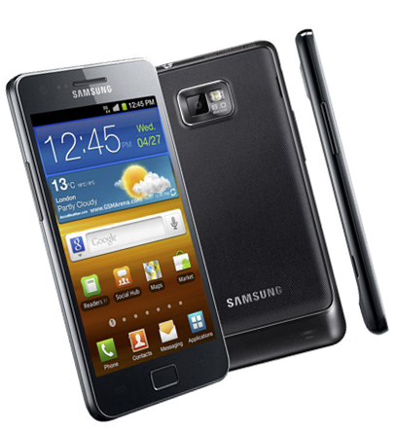
ملاحظات على النظام
مكان زر قفل الجهاز غير مناسب حيث يتعارض مع زر التحكم بالصوت والمكالمات
الجهاز قد يتعرض للفيروس إذا تم التحميل من خارج المتجر .
خاصية تحديد النص ليس على الوضع المرغوب وكذلك لوحة المفاتيح لكن يمكن حل المشكلة بشكل تقريبي عن خلال برامج المتجر.
الألعاب قليلة الجودة.
يفتقر النظام إلى جودة التصميم الرسمي سواء كانت أيقونات أو واجهة البرمجيات.
بعض التطبيقات تحتاج تطوير في الخدمات, كتطبيقات الشبكات الاجتماعية.
قلة الدعم المعلوماتي عن النظام والجهاز
بعض البرامج قد تكون متاحة للماركت الأمريكي وغير متاحة للشرق الأوسط إلا بتركيب الروم.
بعض البرامج أو الألعاب تحتاج إلى ذاكرة خارجية أو برامج مشغلة للألعاب.

Slide 44
تنبيه هام
قد تكون بعض الملاحظات غير واردة عند بعض المستخدمين بحكم احتياجاتهم ويعتبرها البعض غير سلبية مثل جودة الألعاب فبعض المستخدمين ليسوا هواة للألعاب الاحترافية عالية الدقة .

Slide 45
المفهوم الموسع للمواصفات الفنية المقررات الرقمية
المفهوم (جلسة نقاش)

Slide 46
نلاحظ من خلال ورشة العمل
المشاركة
البحث
التصميم
المفضلة
التعليقات والتفاعلية
إمكانية تطوير المحتوي وتعديله
حول البرنامج
مشاركة المحتوى
المجانية

Slide 47
نلاحظ من خلال ورشة العمل
دعم الصور والفيديو
دعم كافة الانظمة

Slide 48
كيف نبني تطبيق في الهاتف الذكي ؟

Slide 49
تطبيق

Slide 50
إنشاء حساب على GMAIL
Gmail
30m
Blogger
1 h
App
1 h
Pub-30

Slide 51
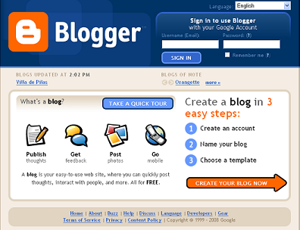
تطبيق BLOGGER

Slide 52
Create blogger Google
3 مدونات
المدونة الاولى : مقدمة التعليم الالكتروني = RSS
صفحة معلومات: نص
صفحة معلومات عامة : صور + نص
صفحة عامة : فيديو مليوتيوب
المدونة الثانية : موضوع عن أحكام الإسلام =RSS
صفحة معلومات: نص
صفحة معلومات عامة : صور + نص
صفحة عامة : فيديو من اليوتيوب
المدونة الثالثة : استشارة = RSS
صفحة معلومات: نص
صفحة معلومات عامة : صور + نص
صفحة عامة : فيديو من اليوتيوب

Slide 53
تطبيق

Slide 54
تطبيق ANDROMO

Slide 55
APPS MAKER STORE

Slide 56
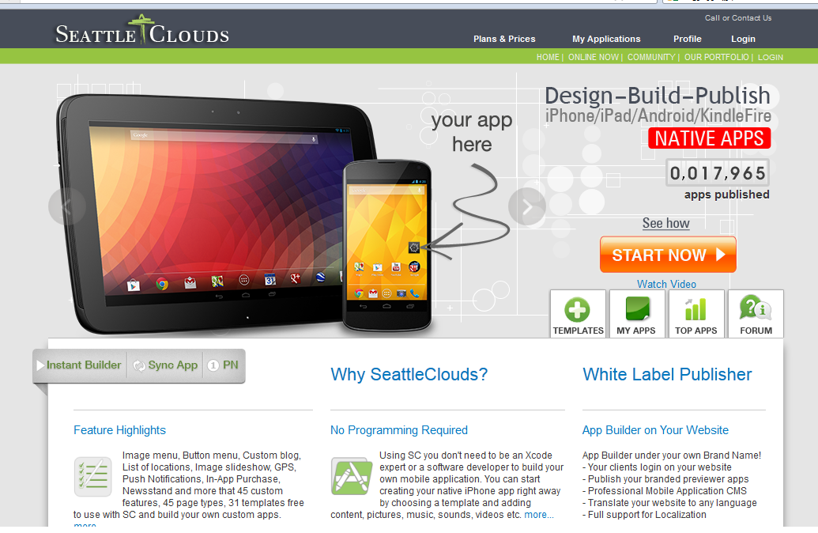
Seattle clouds

Slide 57
Appsbuilderتطبيق

Slide 58
تطبيق shoutem

Slide 59
app inventor

Slide 60
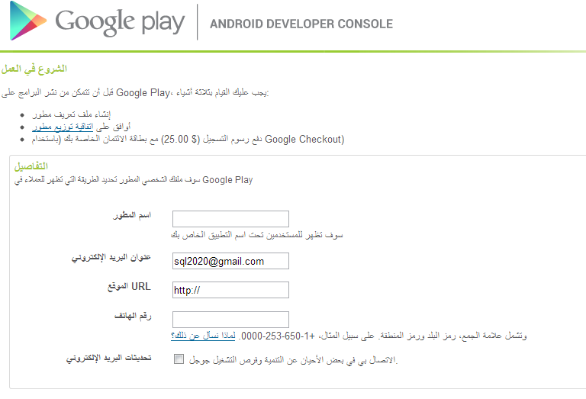
التسجيل بحساب مطور
https://play.google.com/apps/publish/signup

Slide 61
متاجر الويب

Slide 62
التعريف بها
تعتبر متاجر الويب من الابداعات الجديدة في عالم الويب
النشأة من عام 2010 م
تتميز بالتقسيمات الخدمية
الخدمات التعليمية

Slide 63
ما هو السر في نجاح المتاجر
المستخدم
الأنترنت
المتصفح

Slide 64
كيف نستفيد من المتاجر تعليمياً
تعليم اللغة العربية والإنجليزية
تستخدم لتعليم الرياضيات
تستخدم لتخزين المحتوي التعليمية (حوسبة المعلومات)
الألعاب التعليمية
الخدمات مع الشبكات الاجتماعية
الفيديو التعليمي

Slide 65
ما هي الشركات التقنية

Slide 67
الخيار التعليمي

Slide 68
صورة من سبورة الرياضيات

Slide 69
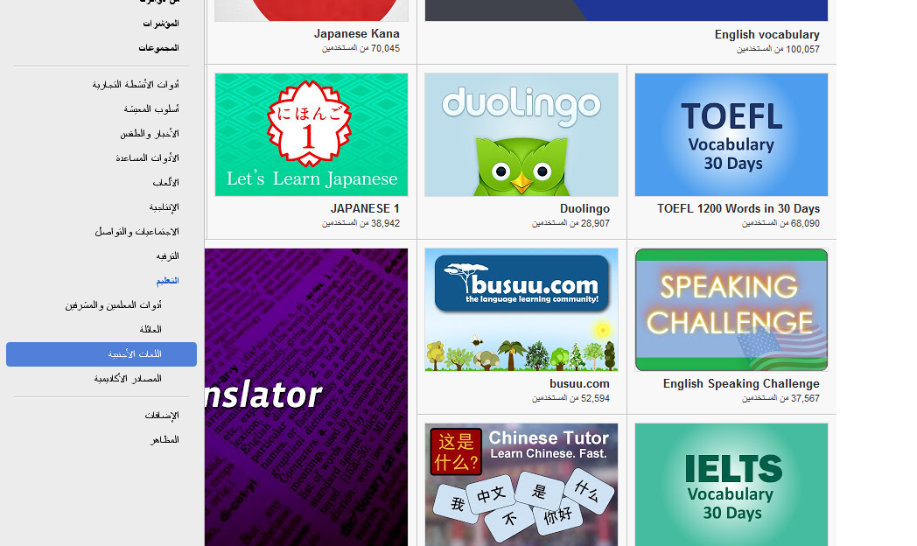
برامج اللغة الإنجليزية

Slide 70
الاسئلة
الأسئلة
النقاش
الابداع

Slide 71
شكرا لكم

